Slide 1
Фестиваль
«Лето – пора веселья»
П. Ярино

Slide 2
Цель: Организация досугового мероприятия для молодежи поселка Ярино
Задачи:
Развитие творческого и спортивного потенциала детей и молодежи.
Представление возможностей творческого самовыражения.
Поддержка молодых талантов.
Вовлечение молодых активных людей в организацию культурно-массового мероприятия.

Slide 3
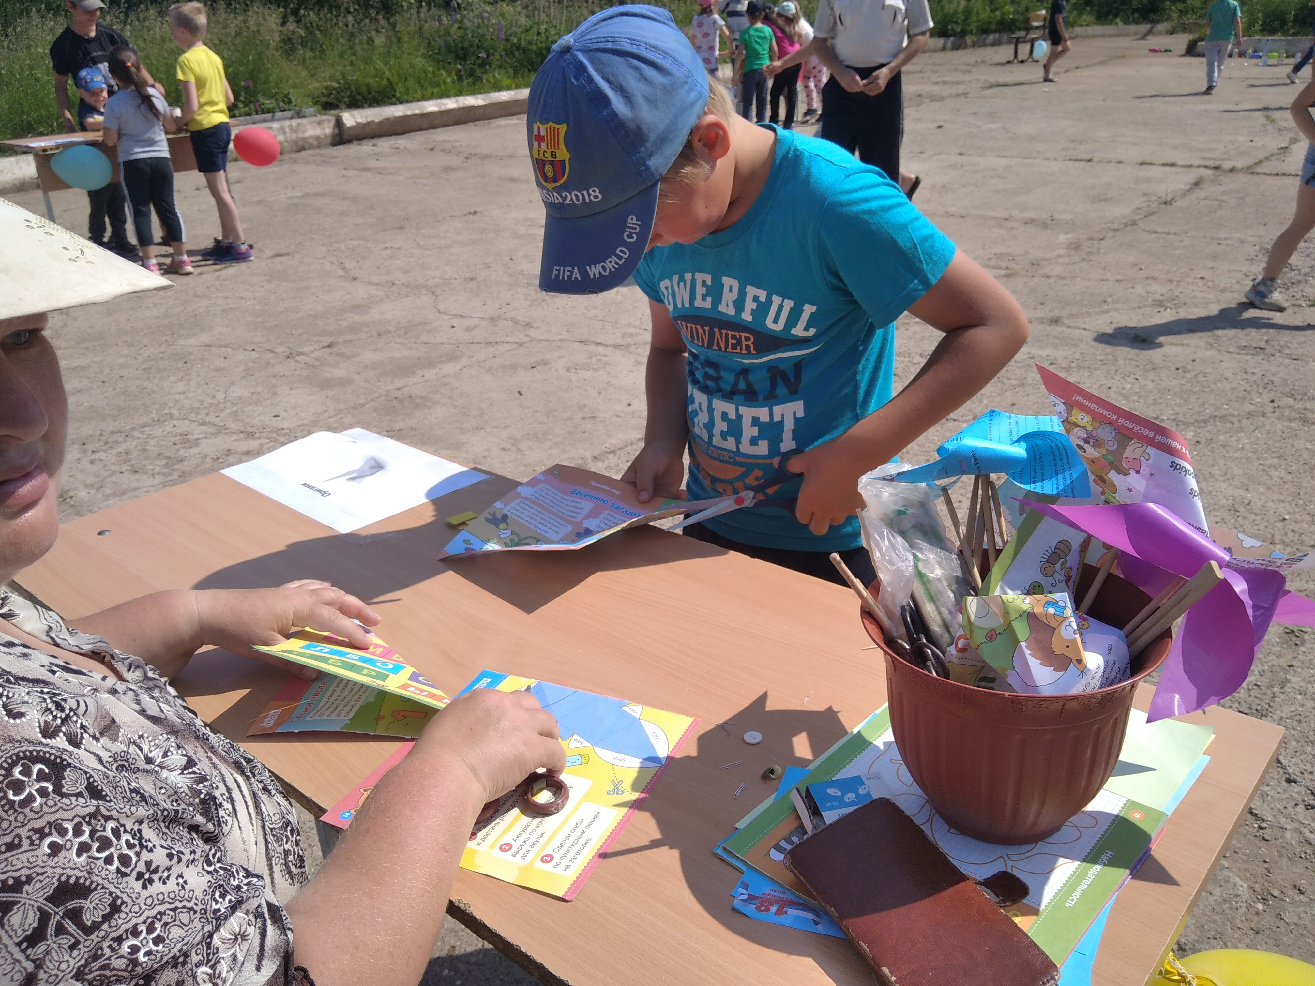

Slide 4
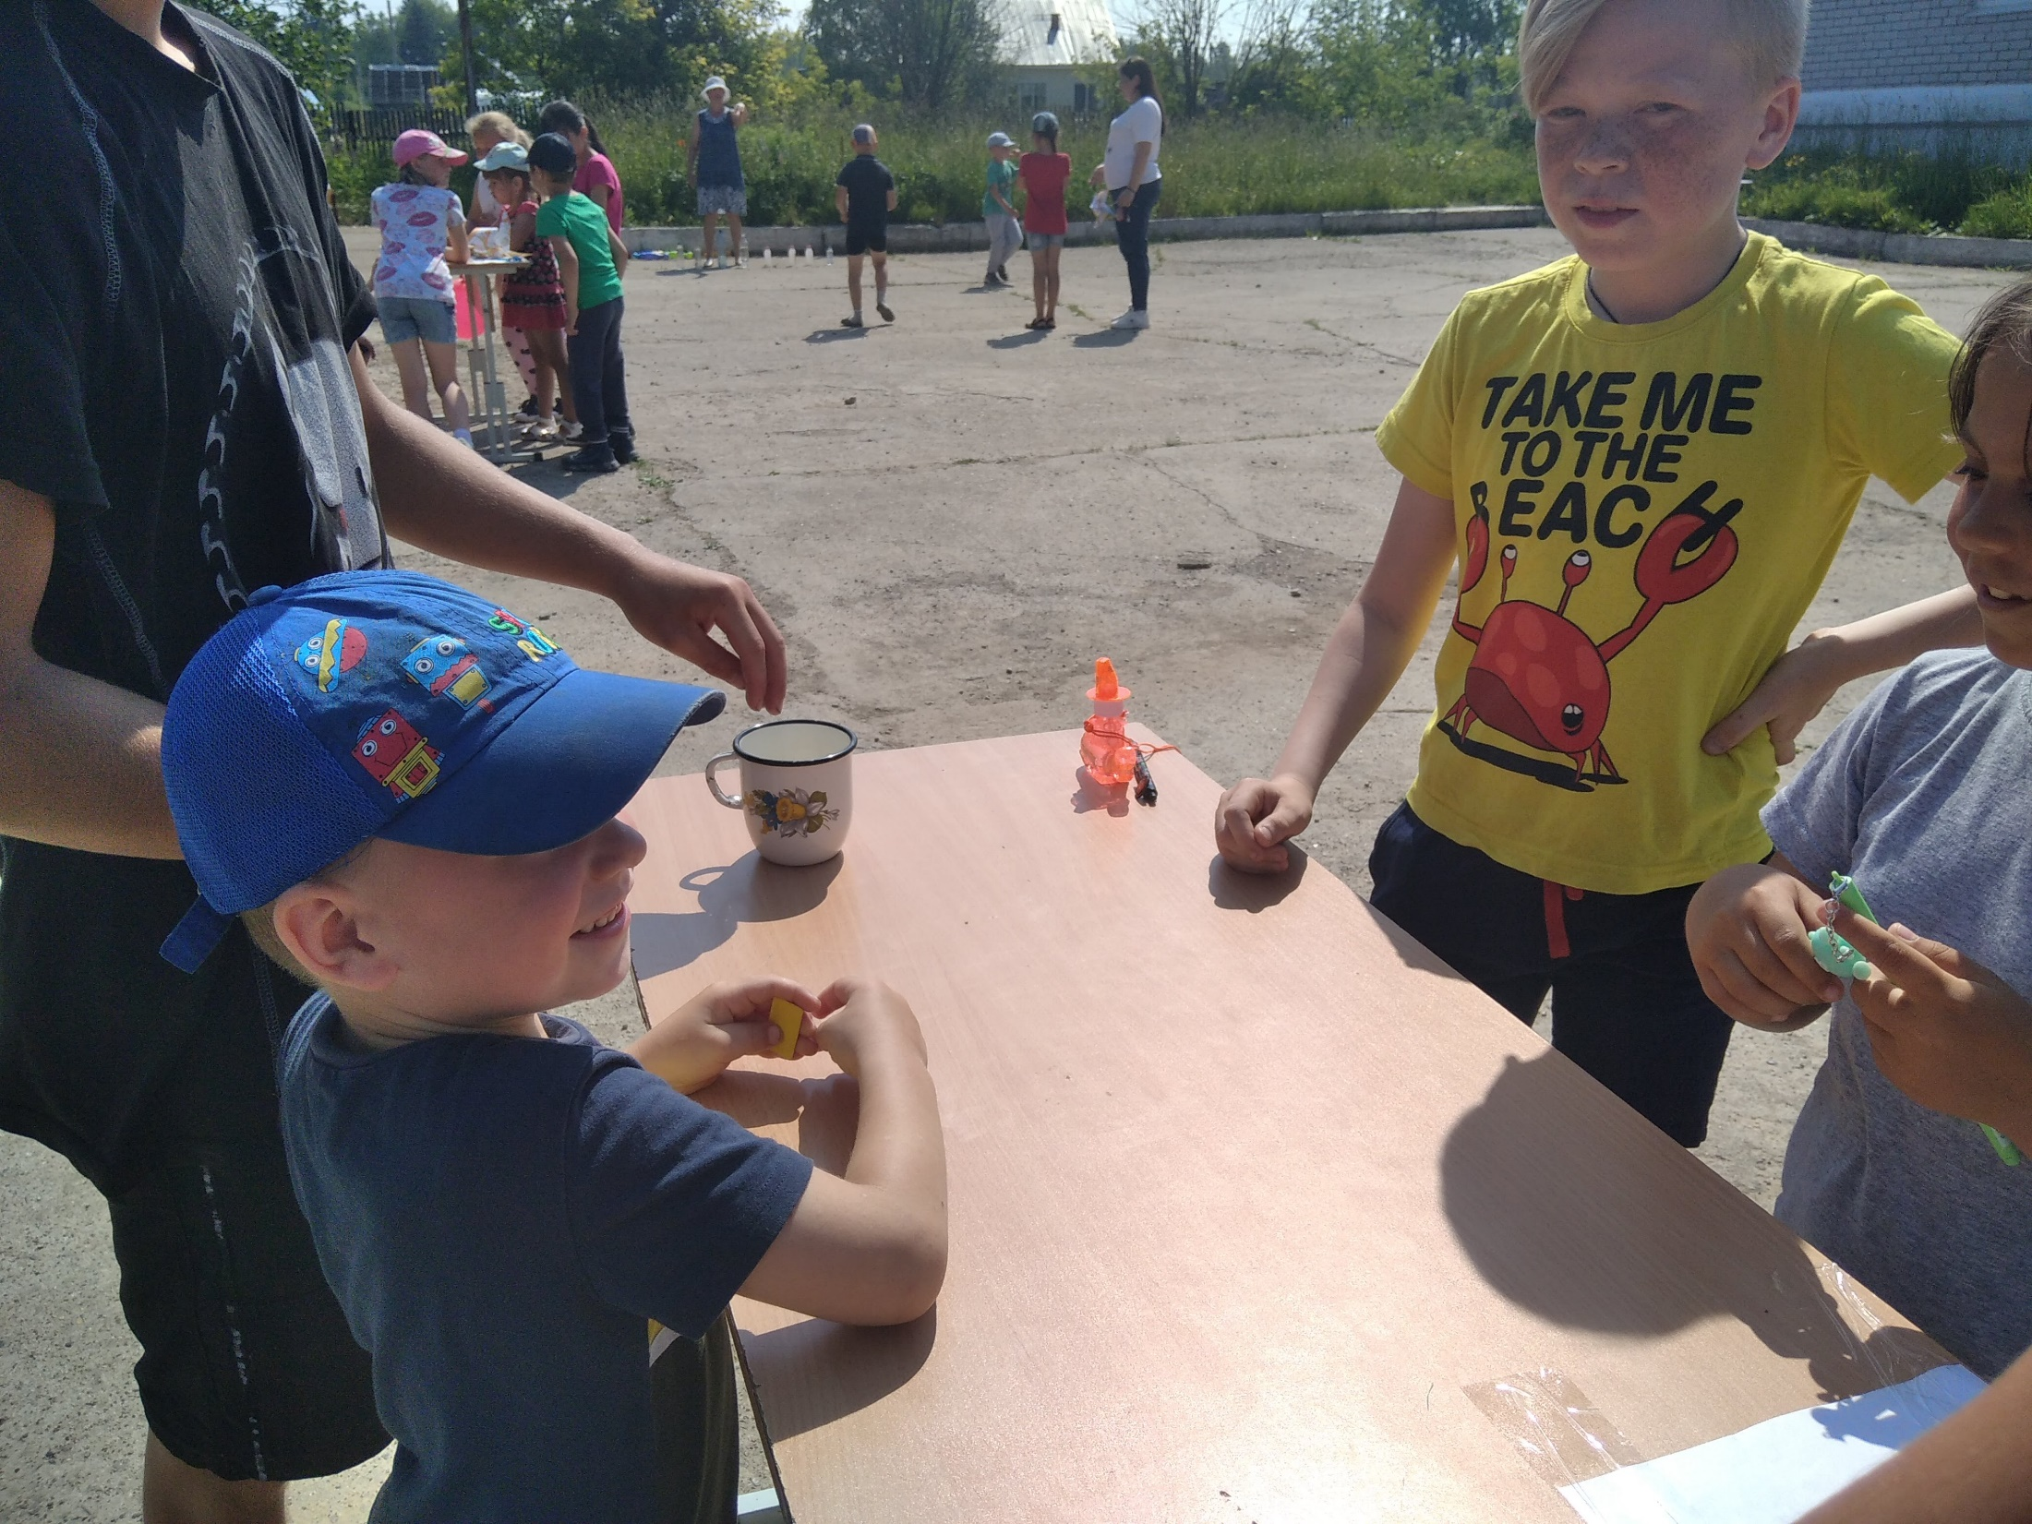

Slide 5
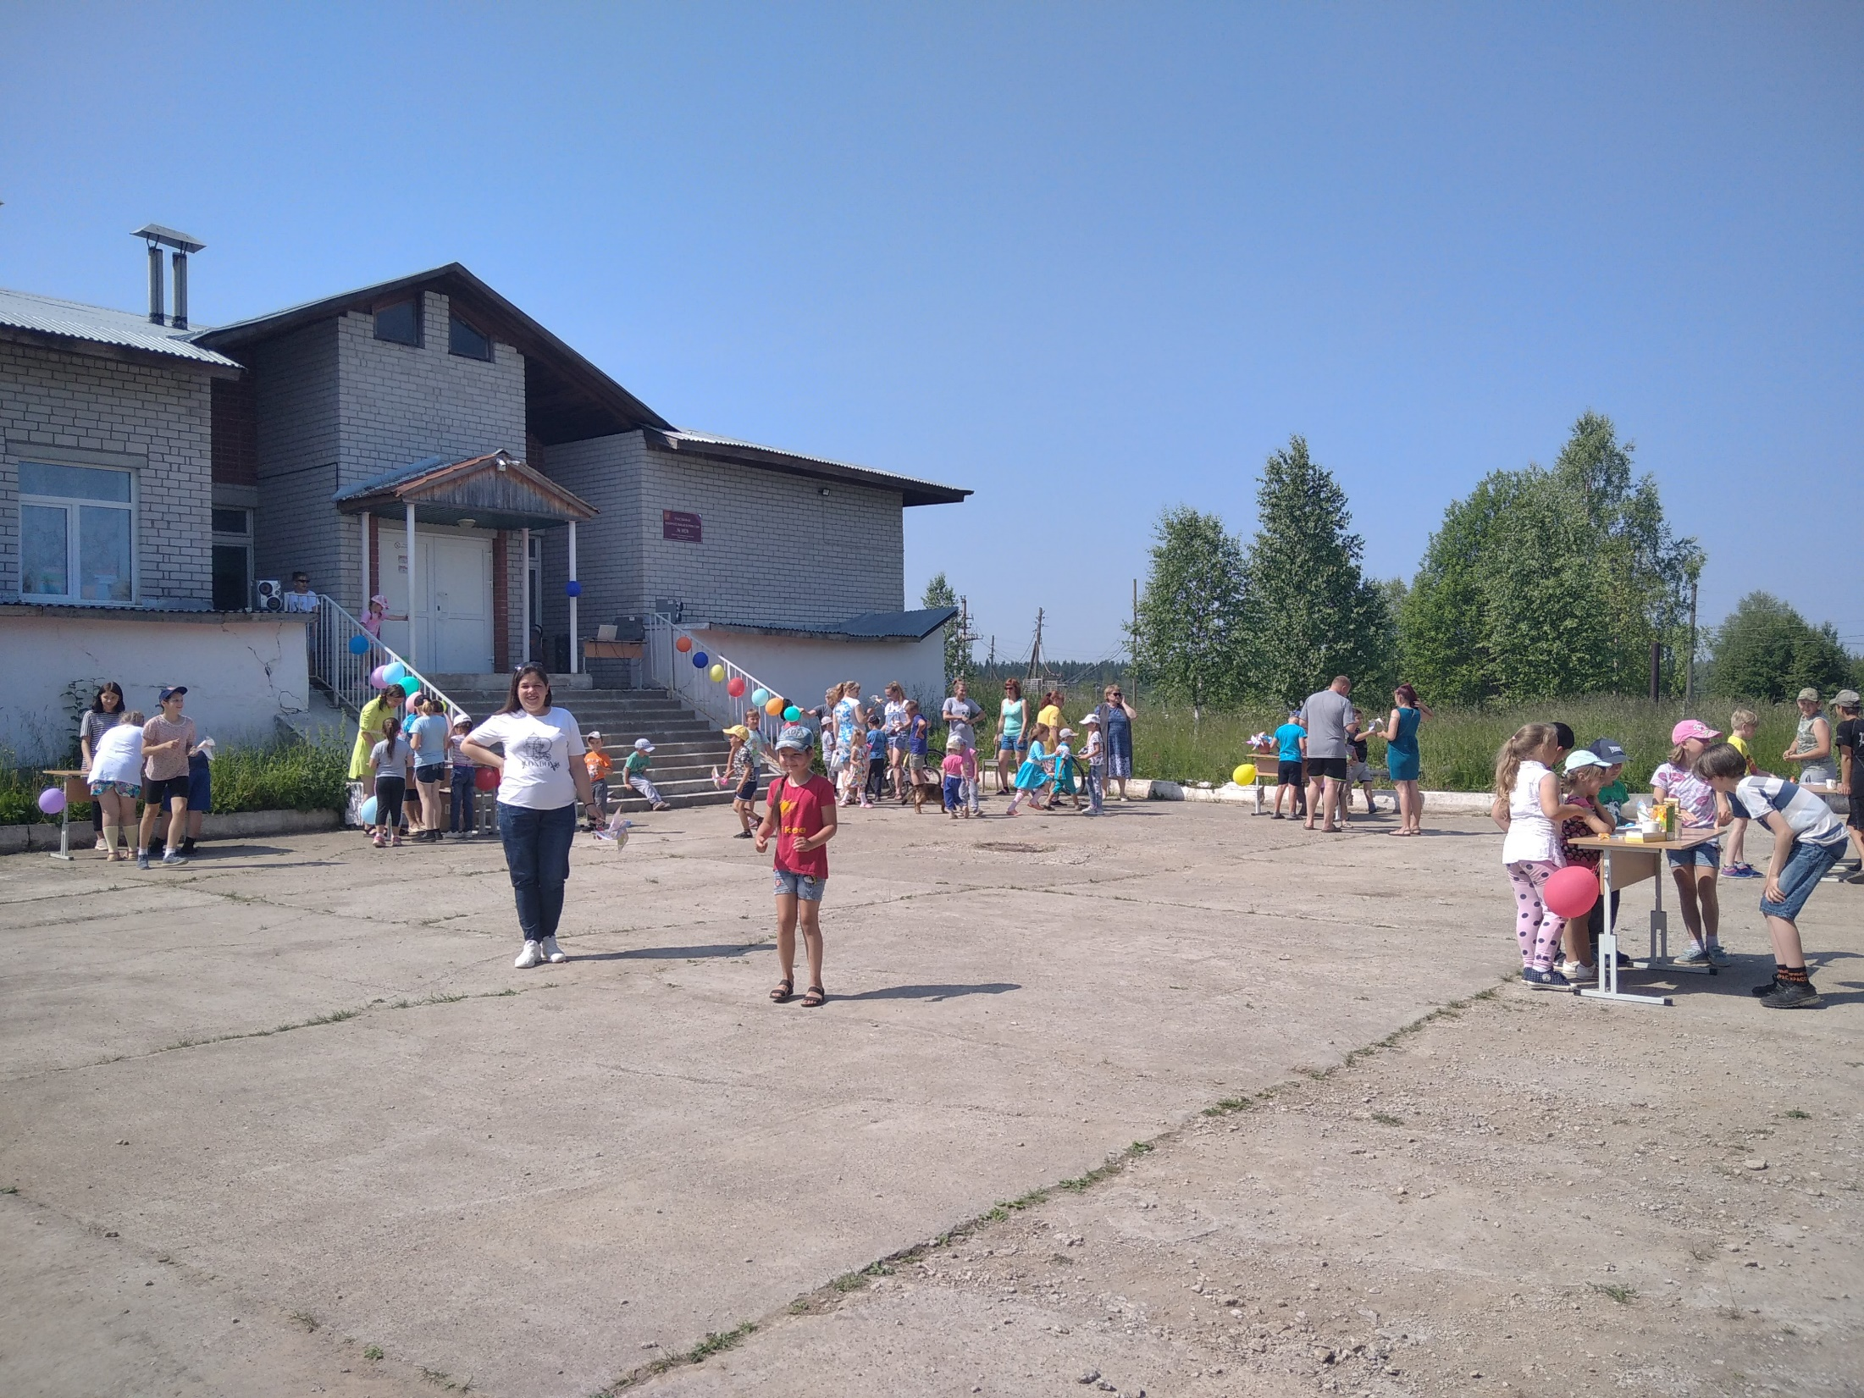

Slide 6
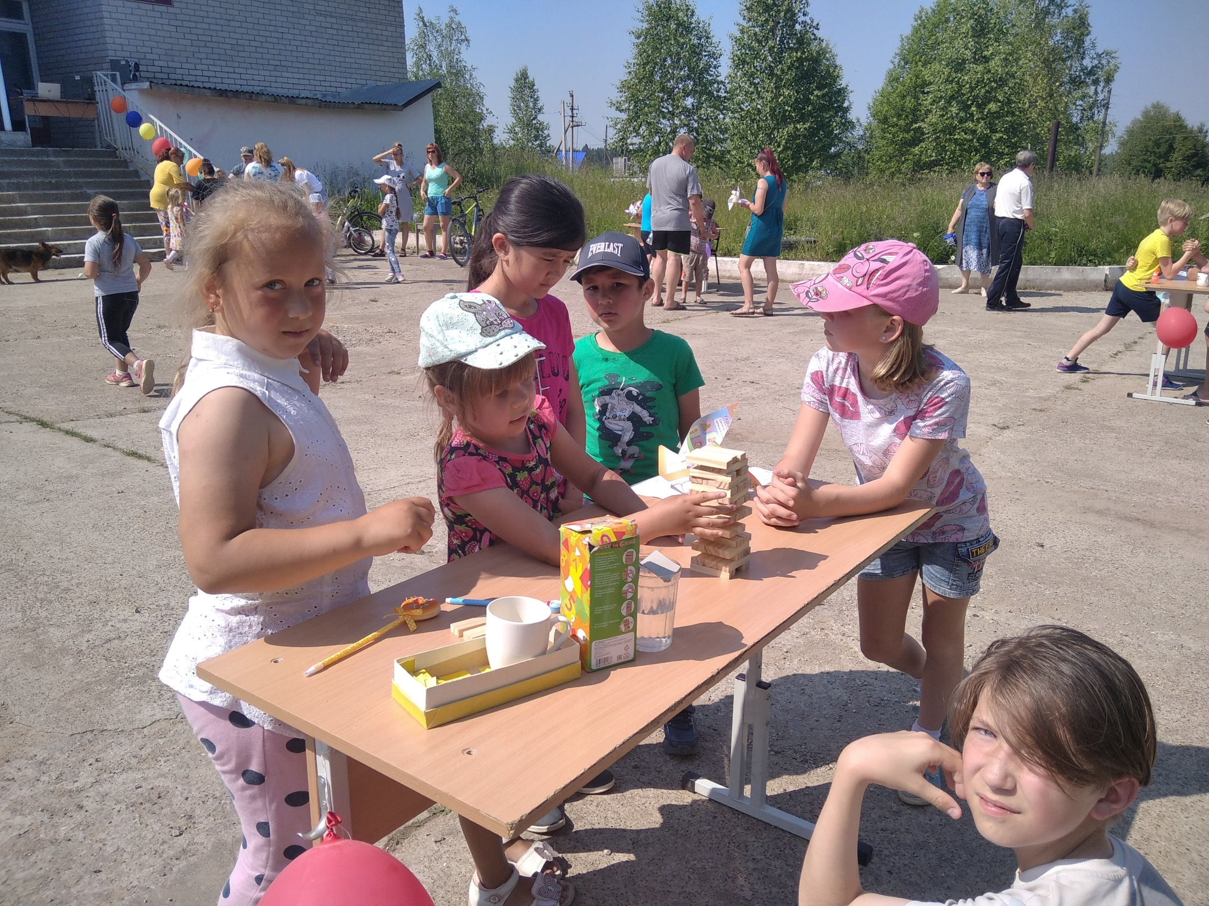

Slide 7
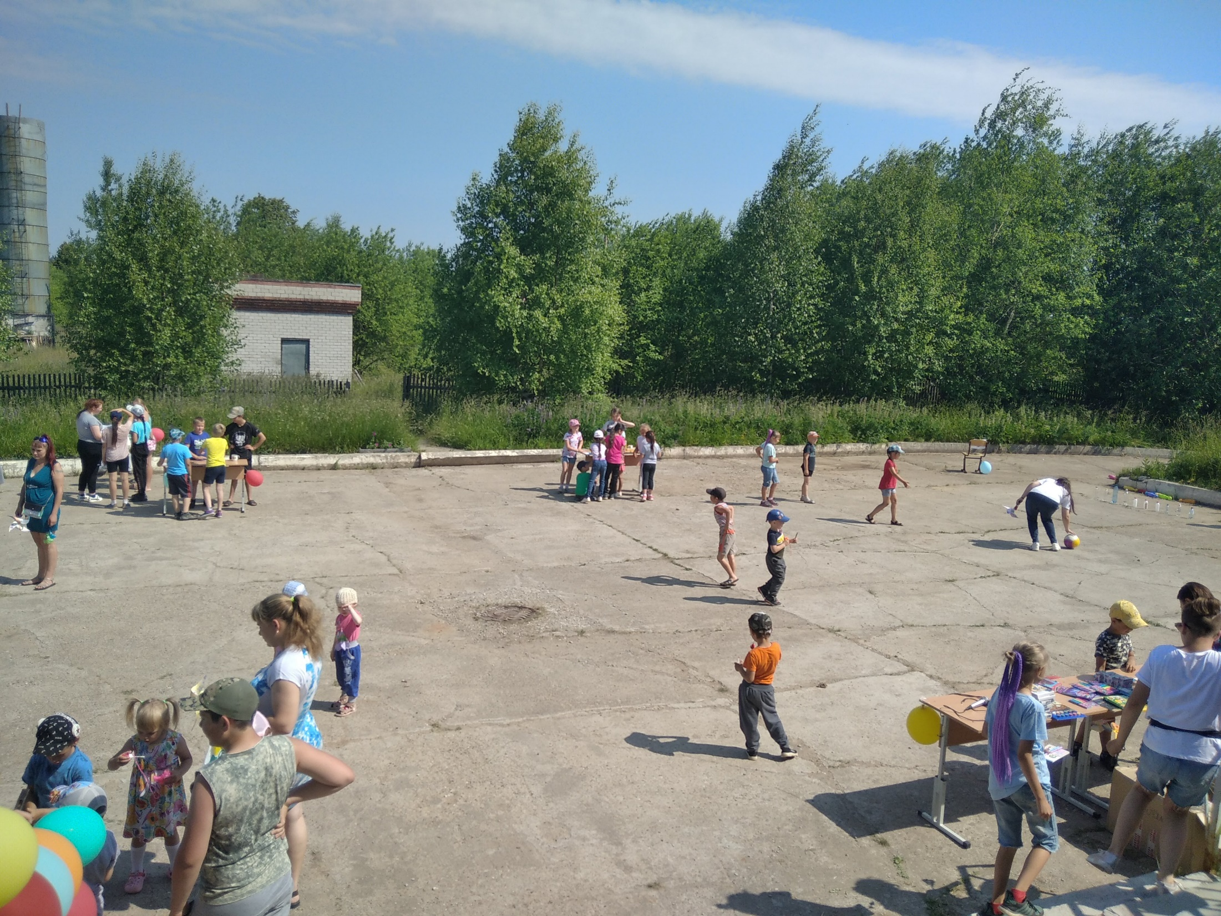

Slide 8
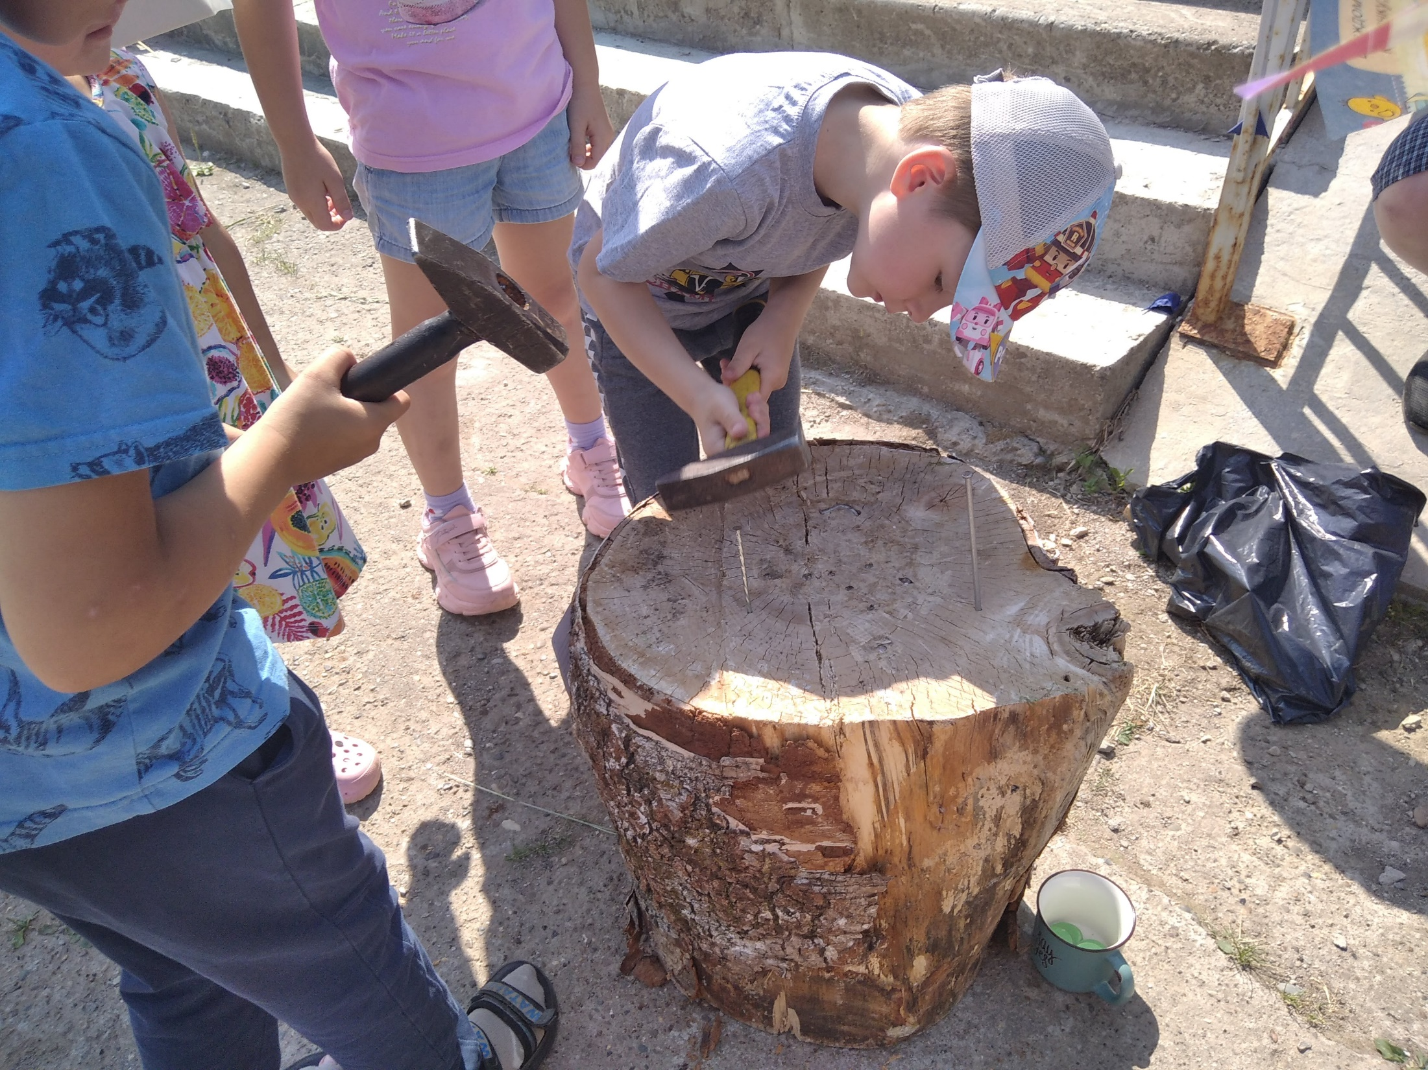

Slide 9
